Slide 1
Муниципальное бюджетное дошкольное образовательное учреждение детского сада компенсирующего вида (с приоритетным осуществлением деятельности по квалифицированной коррекции недостатков речевого развития детей) второй категории № 33 «Солнышко»

Slide 2
Есть особый сад на свете, Не деревья в нём, а дети, Он - для маленьких ребят И зовётся детский сад! Детский сад, детский сад… Почему так говорят? Потому, что дружно в нём Мы одной семьей растём!

Slide 3
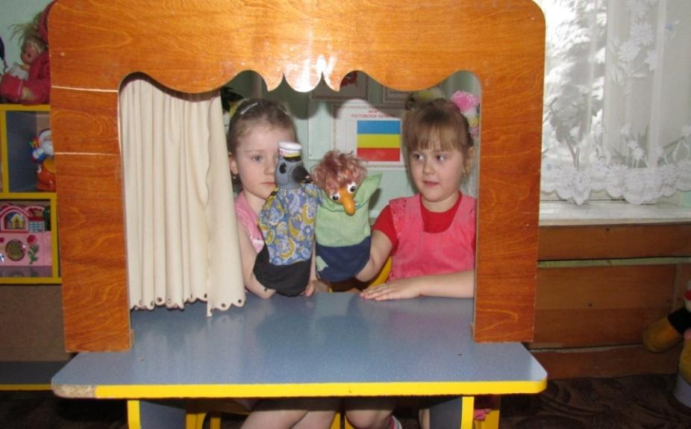
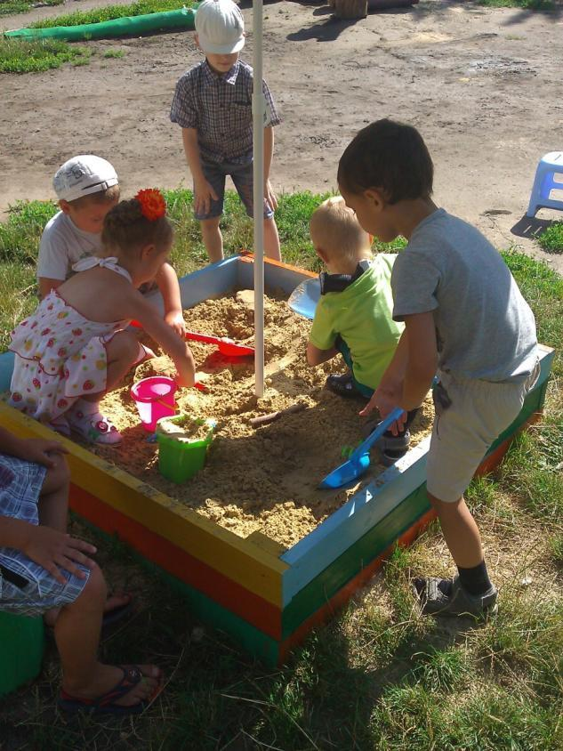
Играть мы любим очень: Вы знаете друзья! Без игр прожить ребёнку Никак, никак нельзя.

Slide 4
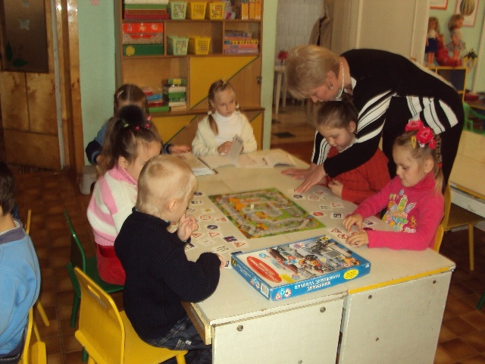
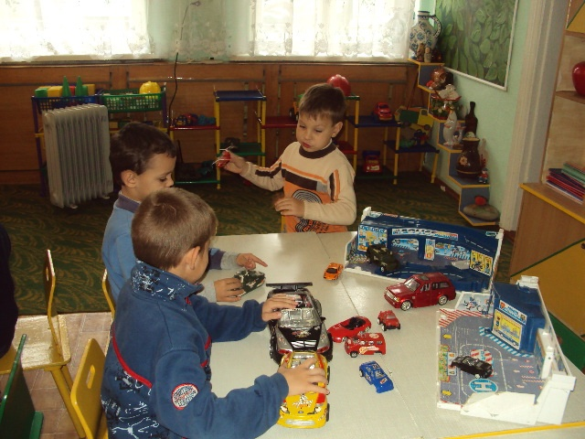

Slide 5
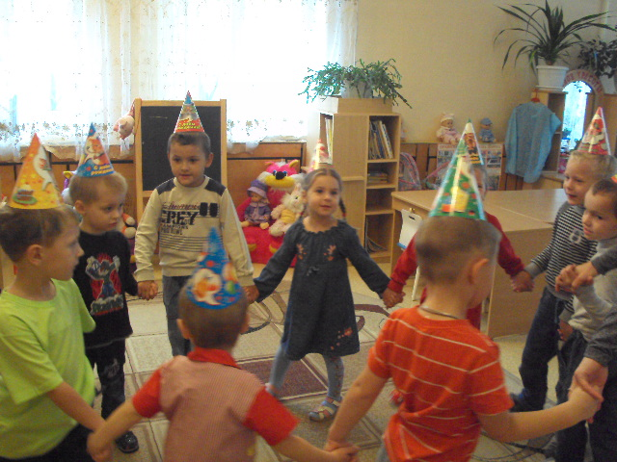
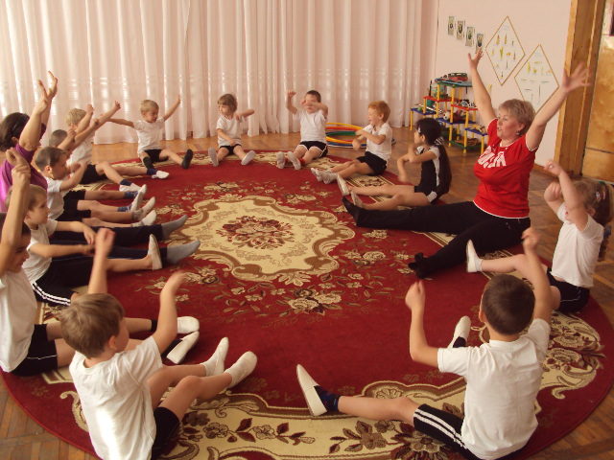
Собрались ребята в круг, Я твой друг и ты мой друг, Дружно за руки возьмемся И друг другу улыбнемся

Slide 6
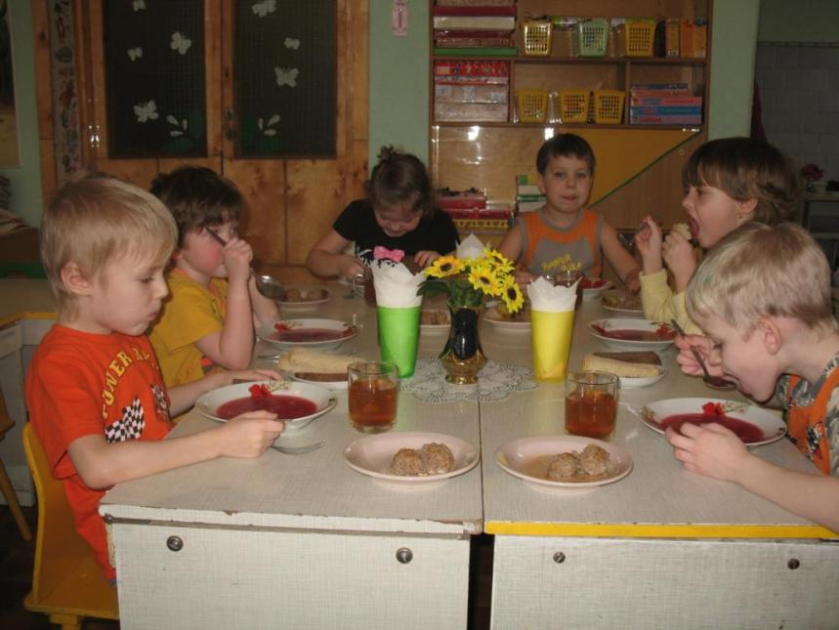
Мы за столиком сидим, Вкусненький обед едим. Постарались повара, Приготовили с утра!

Slide 7
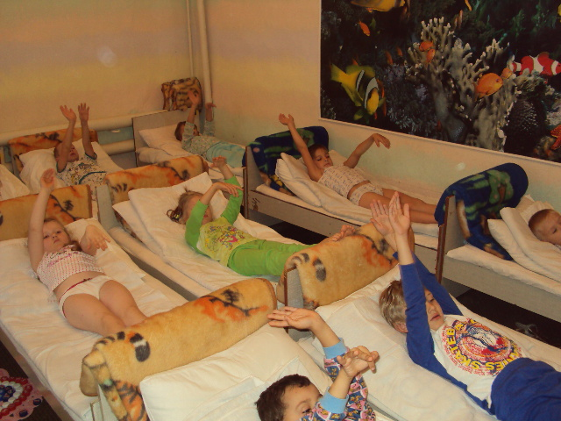
«МЫ ВСЕ ДРУЖНЕНЬКО ПРОСНУЛИСЬ, УЛЫБНУЛИСЬ, ПОТЯНУЛИСЬ…»

Slide 8
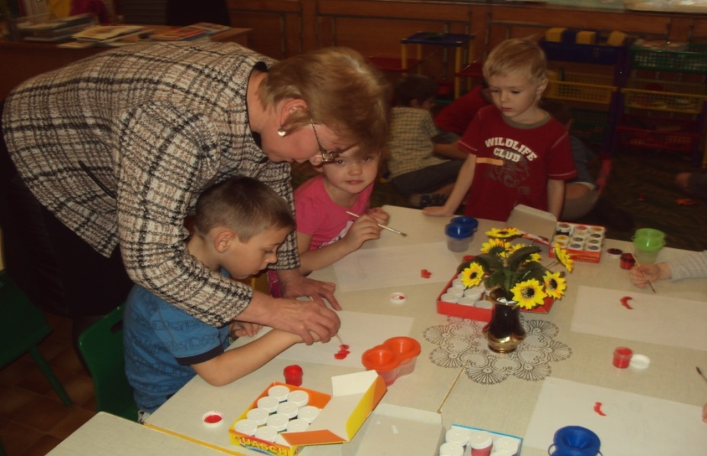
Любим мы не только бегать, Веселиться и играть Кроме этого мы очень любим Очень любим рисовать

Slide 9
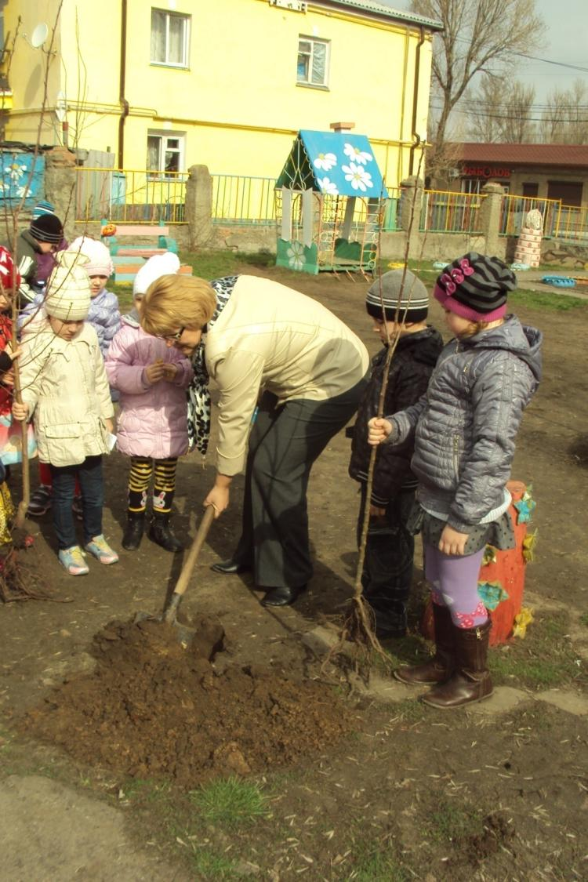
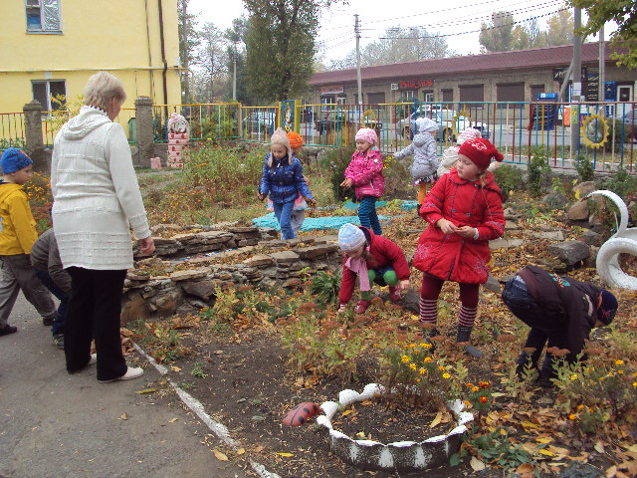
Мы трудиться очень рады! Дружно взрослым помогаем!

Slide 10
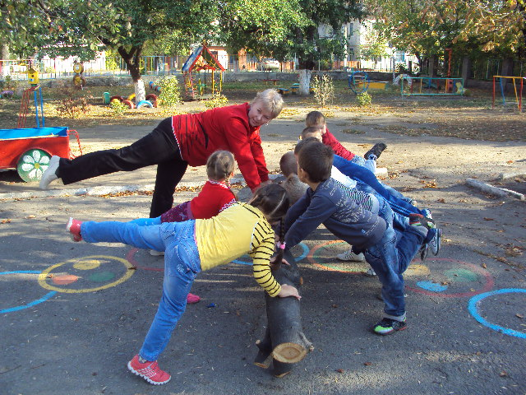
Свежий воздух малышам Нужен и полезен! Очень весело гулять! И никаких болезней!...

Slide 11
